Slide 1
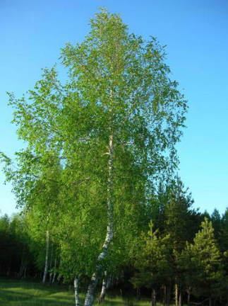
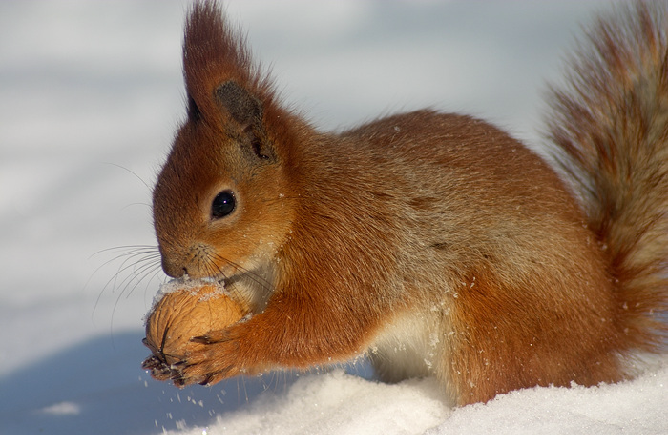
Растительный и животный мир России.

Slide 2
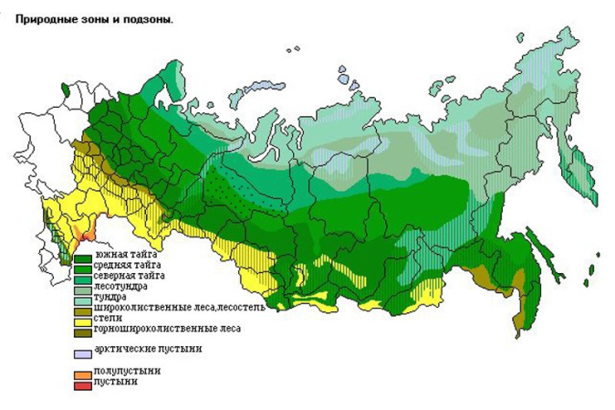
Цели и задачи урока:
познакомиться с разнообразием растительного и животного мира России;
продолжить формировать умение анализировать тематические карты.

Slide 3
В России насчитывается около 18 тыс. видов растений (из них около 500 видов деревьев) и примерно 130 тыс. видов животных (из них около 90 тыс.-насекомые).
Чем можно объяснить такое разнообразие?
Во-первых, физико-географическими различиями регионов (температуры, осадков, влажности, почвы, особенности рельефа).
Во-вторых, геологической историей развития территории.

Slide 4
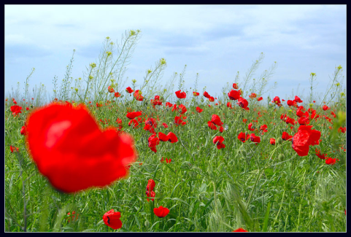
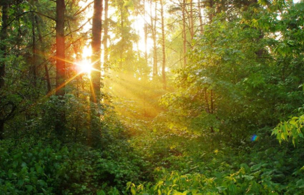
Основные типы растительности России.
1) растительность арктических пустынь,
2) растительность тундры,
3) лесная растительность (таежные, смешанные и широколиственные леса),
4) степная растительность,
5) полупустынная и пустынная растительность.

Slide 5
Охарактеризуйте один из типов растительности по плану:
1) В какой природной зоне находится.
2) Какие климатические условия для нее характерны.
3) Какие почвы господствуют.
4) Как приспосабливаются растения к природным условиям.
5) Типичные растения.

Slide 6
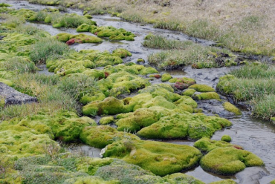
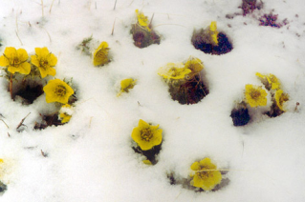
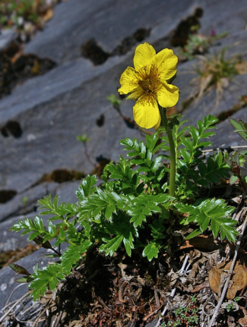
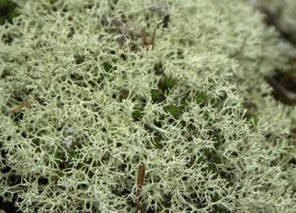
Растительность арктических пустынь.
лишайники
новосиверсия ледяная
(арктическая роза)

